Slide 1
Bài 1. Sự hấp thụ nước và muối khoáng ở rễ
MRS THÙY DUNG

Slide 2
Nội dung
1
Rễ là cơ quan hấp thụ nước và ion khoáng
3
Ảnh hưởng của các tác nhân môi trường đối với quá trình hấp thụ nước và ion khoáng ở rễ cây
2
Cơ chế hấp thụ nước và ion khoáng ở rễ cây
4
Củng cố

Slide 3
1
Rễ là cơ quan hấp thụ nước và ion khoáng
Hình thái của rễ
Rễ cây phát triển nhanh bề mặt hấp thụ

Slide 4
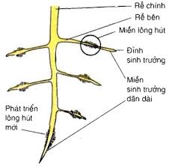
Hình thái của rễ
Chức năng
Rễ cây trên cạn hấp thụ nước và ion khoáng chủ yếu qua miền lông hút.
Rễ sinh trưởng nhanh chiều sâu, phân nhánh chiếm chiều rộng và tăng nhanh số lượng lông hút.
Cấu tạo của lông hút thích hợp với khả năng hút nước của cây.
Hình ảnh cấu tạo của rễ

Slide 5
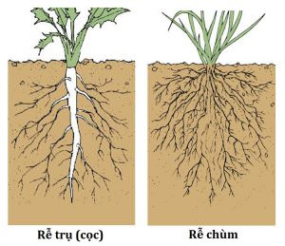
Hình thái của rễ
Phân loại
Rễ cây có hình thái khác nhau để thích nghi với chức năng hấp thụ nước và muối khoáng. Có 2 kiểu rễ cây: Rễ cọc, rễ chùm

Slide 7
2. Rễ cây phát triển nhanh bề mặt hấp thụ

Slide 8
Cây trên cạn ngập úng lâu sẽ chết bởi vì:
- Khi đất bị ngập, lượng Oxi trong đất không đủ để cho rễ hô hấp, cây không hút được nước và muối khoảng.
- Mặt khác, khi thiếu Oxi, quá trình hô hấp kị khí ở rễ sẽ diễn ra, hình thức này tạo ra rất ít năng lượng, và một lượng lớn chất độc hại sinh ra làm chết tế bào lông hút.
- Hai lí do trên làm cho rễ không hút được nước, trong khi quá trình thoát hơi nước vẫn xảy ra, nên cây bị héo và chết. Hiện tượng này gọi là hạn sinh lí. (môi trường không thiếu nước nhưng cây không hút được)
CÂU HỎI
Tại sao cây ở cạn bị ngập úng lâu ngày sẽ chết?

Slide 9
Môi trường ảnh hưởng đến sự tồn tại và phát triển của lông hút như thế nào?
- Rễ cây liên tục tăng diện tích bề mặt tiếp xúc với đất => hấp thụ được nhiều nước và muối khoáng.
- Tế bào lông hút có thành tế bào mỏng, có áp suất thẩm thấu lớn thuận lợi cho việc hút nước
- Trong môi trường quá ưu trương, quá axit, thiếu oxi lông hút rất dễ gãy và tiêu biến.

Slide 10
2
II. Cơ chế hấp thụ nước và ion khoáng ở rễ cây

Slide 11
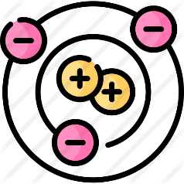
1. Hấp thụ nước và ion khoáng từ đất vào tế bào lông hút
ĐẤT
THẨM THẤU
Do chênh lệch thế nước
TẾ BÀO LÔNG HÚT
THỤ ĐỘNG
Do chênh lệch građien nồng độ
CHỦ ĐỘNG
Ngược chiều građien nồng độ và tiêu tốn ATP

Slide 12
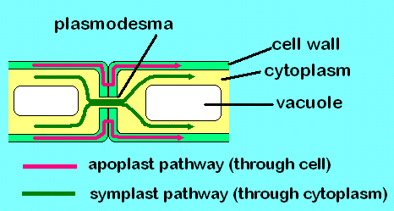
2. Dòng nước và các ion khoáng đi từ đất vào mạch gỗ của rễ
+ Con đường gian bào (Apoplast): có đai Caspari điều chỉnh dòng vận chuyển vào trung trụ ⇒ tốc độ vận chuyển nhanh, không chọn lọc.
+ Con đường tế bào chất (Symplast): Từ lông hút → tế bào sống → mạch gỗ ⇒ tốc độ vận chuyển chậm, có chọn lọc.

Slide 13
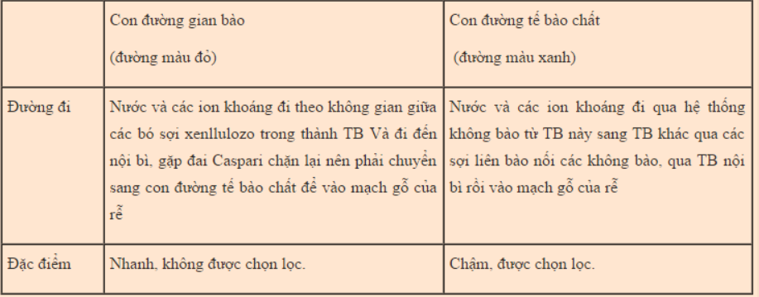

Slide 14
Câu hỏi
Vì sao nước từ lông hút vào mạch gỗ của rễ theo một chiều?
Sự chênh lệch áp suất thẩm thấu của tế bào theo hướng tăng dần từ ngoài vào).

Slide 15
3
III. Ảnh hưởng của các tác nhân môi trường đối với quá trình hấp thụ nước và ion khoáng ở rễ cây

Slide 16
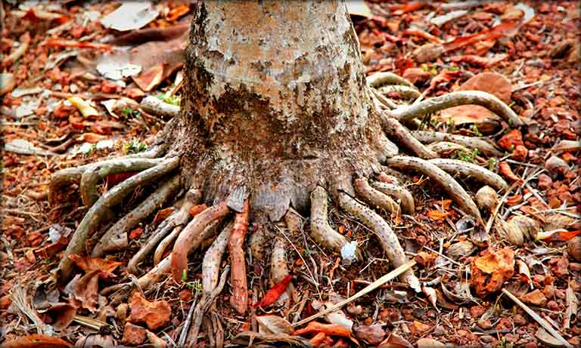
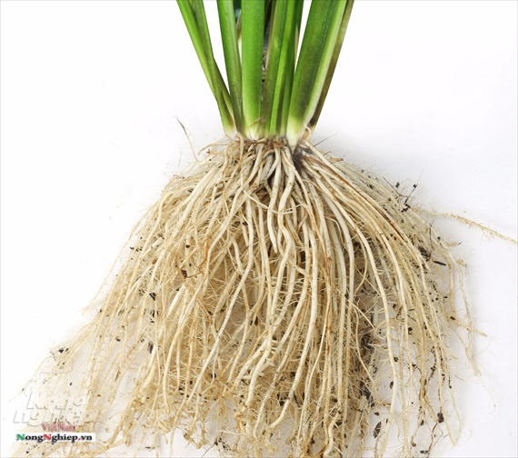
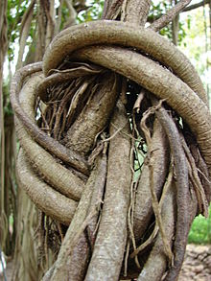
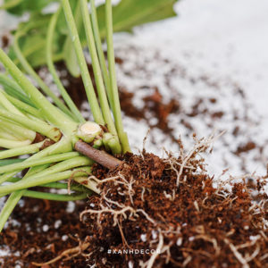
QUAN SÁT, NHẬN XÉT

Slide 17
Câu hỏi
Hãy kể tên các tác nhân ngoại cảnh ảnh hưởng đến lông hút và qua đó giải thích sự ảnh hưởng của môi trường đối với quá trình hấp thụ nước và các ion khoáng ở rễ cây?

Slide 18
TÁC NHÂN
Áp suất thẩm thấu của dung dịch đất.
Độ pH.
Độ thoáng của đất.

Slide 19
CÁC TÁC NHÂN KHÁC
Nhiệt độ:
0⁰C < t⁰ < 10⁰C rễ không hoạt động → cây héo.
t⁰ = 25 ⁰C → 30 ⁰C: rễ hoạt động thích hợp.
Hàm lượng O₂ trong đất: nếu thiếu giảm hô hấp rễ ; thích hợp 10 - 12%.
Nồng độ dung dịch đất: tăng do bón phân không đúng cách → giảm thế nước trong đất → cản trở nước xâm nhập vào rễ → cây héo hoặc chết.

Slide 20
CỦNG CỐ
点击添加标题
轻点此处输入文字内容，PPT模板所有文字图片都可编辑，数据图表都可以修改颜色大小形状

Slide 21
Câu 1: Sự hút khoáng thụ động của tế bào phụ thuộc vào:
a. Hoạt động trao đổi chất b. Chênh lệch nồng độ ion
c. Cung cấp năng lượng d. Hoạt động thẩm thấu
Câu 2: Sự xâm nhập chất khoáng chủ động phụ thuộc vào:
a. Građien nồng độ chất tan b. Hiệu điện thế màng
c. Trao đổi chất của tế bào d. Cung cấp năng lượng
Câu 3: Rễ cây trên cạn hấp thụ nước và ion khoáng chủ yếu qua thành phần cấu tạo nào của rễ?
a. Đỉnh sinh trưởng b. Miền lông hút
c. Miền sinh trưởng d. Rễ chính

Slide 22
Thank you
SINH HỌC 11
MRS THÙY DUNG

